Slide 1
MEMÒRIA DE PRÀCTIQUES
Eric Jimenez Barril
Tutora de Pràctiques: Dolors Herbera
Tutors a l’entitat: Marc Jordà i Felipe Basurto

Slide 2
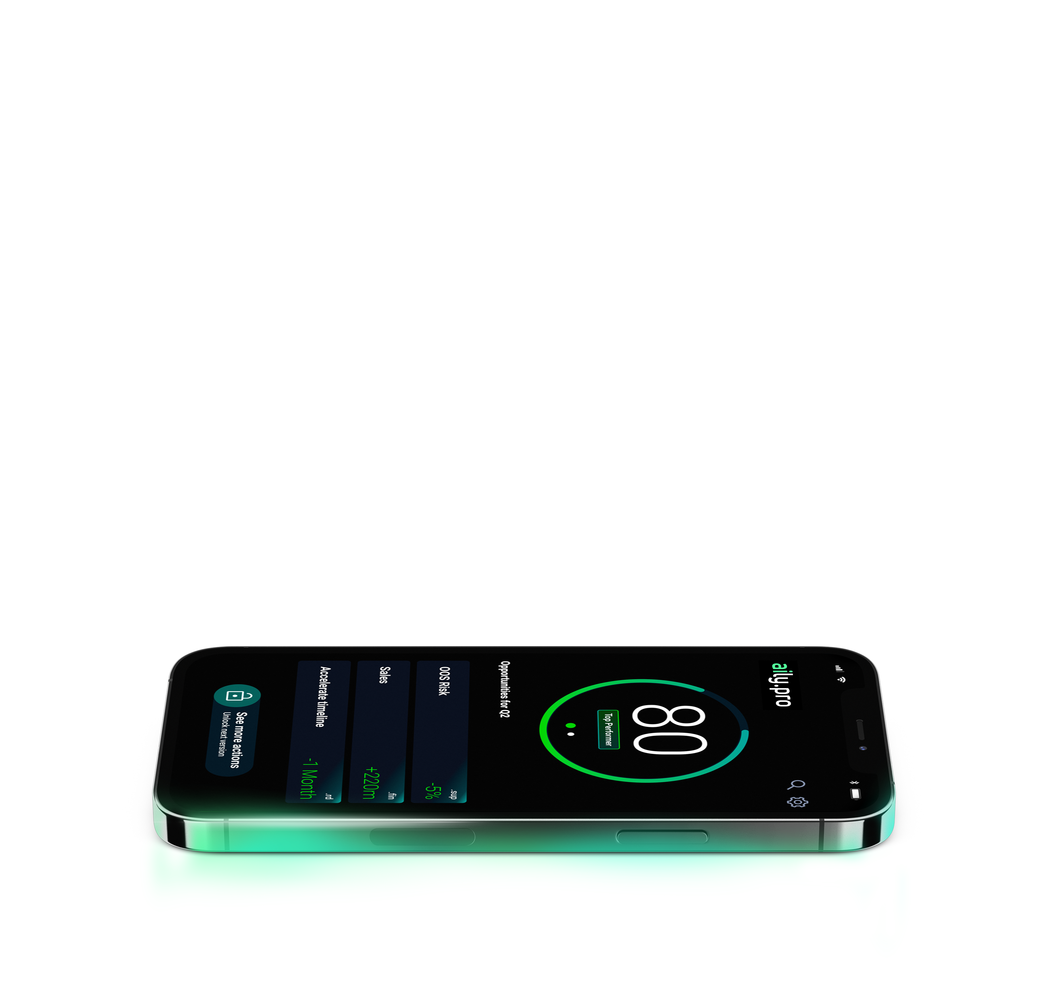
DADES GENERALS DE LA ENTITAT
Empowering business with meaningful AI.
“Our decision intelligence app unlocks a new level of AI-powered productivity and performance.”

Slide 3




DADES GENERALS DE LA ENTITAT
VP of AI
Pau Ferrer
CEO
Bianca Diana
.Fin
.R&D
M&S
.PRO
.Ins
CXO
Ben O’Hear
C-AI-T-O
Sara Bisbe
COO
Christoph Schmitt
Head of M&S
Jaime Zornoza
Principal DS
Felicia Reinders
M&S BIL
Johannes Kähm
Supply
M&S
QA
Cappa
Clinical Supply
Senior DS
Marc Jordà
MUNICH
Junior DS1
Carles Sunyol
Junior DS1
Felipe Basurto
Junior DS1
Pierre-Louis
MADRID
+300
Intern DS
Eric Jiménez
BARCELONA
+150

Slide 4












PROCÉS I CONSELLS PER ACONSEGUIR UNA ENTITAT
CV
LinkedIn/
InfoJobs
ENTREVISTA
PROCÉS PER ACONSEGUIR UNA ENTITAT DE PRÀCTIQUES
Kaggle/ Coursera
ACTITUT
GitHub
4

Slide 5
TASQUES DINS DE L‘EMPRESA
AJUDES A ALTRES PROJECTES
LAB QA
LAB SITE HEALTH
Realització de primeres tasques de validació
Validation Pipeline
Validation Slack Bot Alert Slack Bot
Exemple Real Fuzzy Logic
Audit Case
Score Recommendation Rank

Slide 6
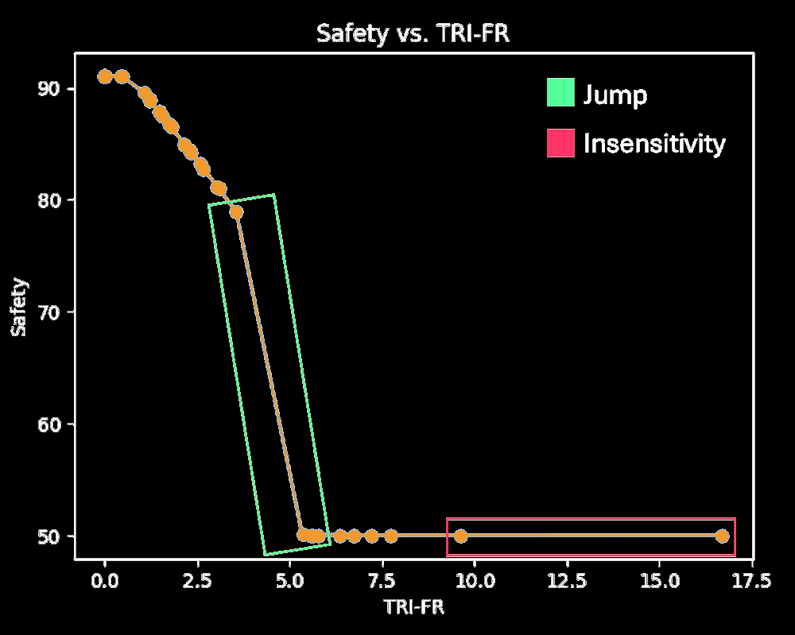
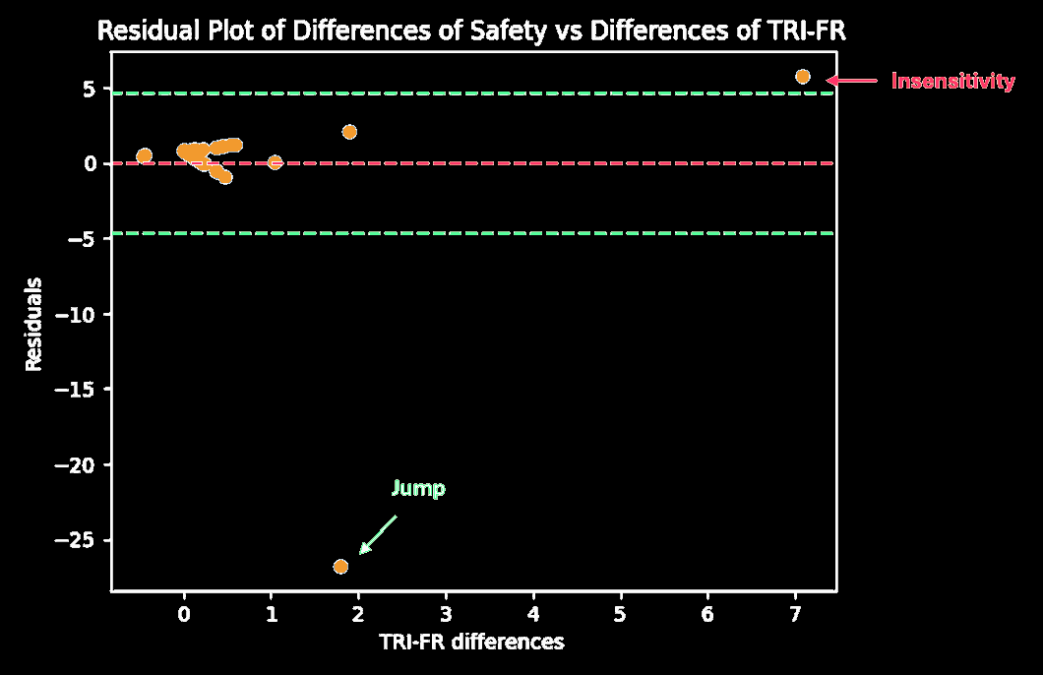
LAB SITE HEALTH VALIDATION PIPELINE
Jumps and Insensitivities
Problema matemàtic
Solució Matemàtica
Implementació del codi
Output Validations
Automatic Validations
Bot Validations

Slide 7
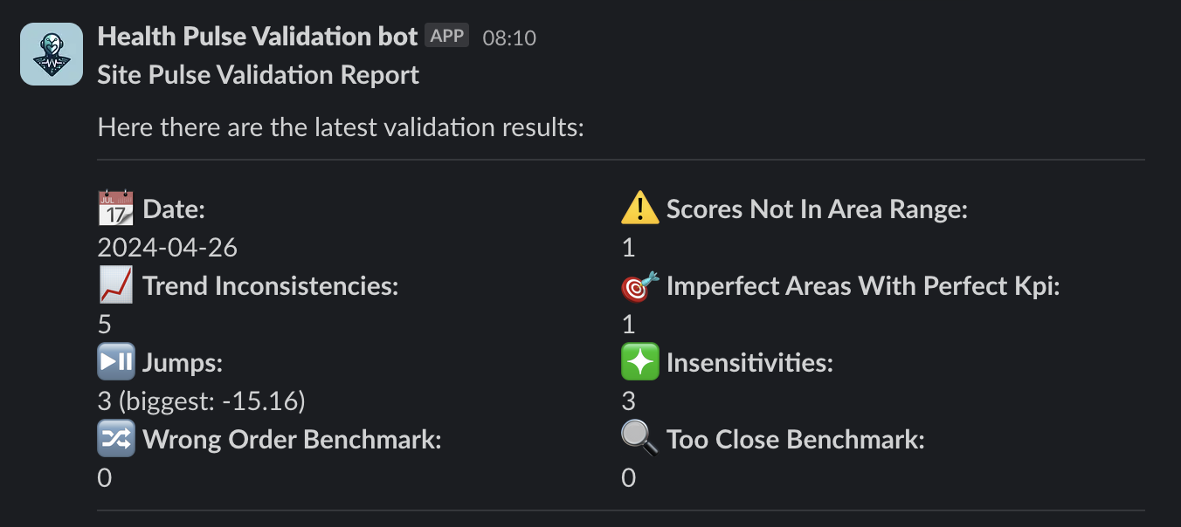
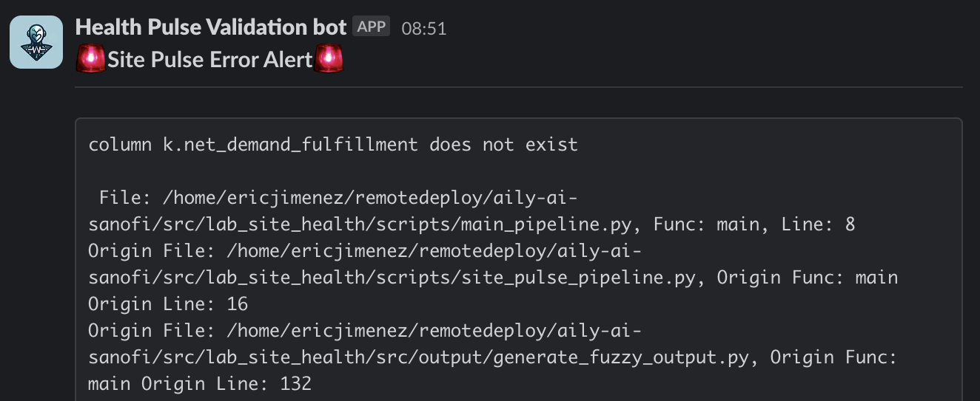
SLACK BOT PER LAB SITE HEALTH
Report de les Validacions
Alerta d’Error

Slide 8



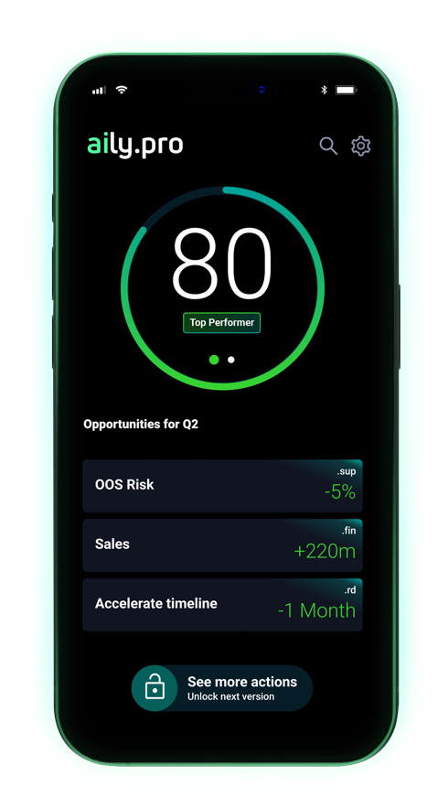
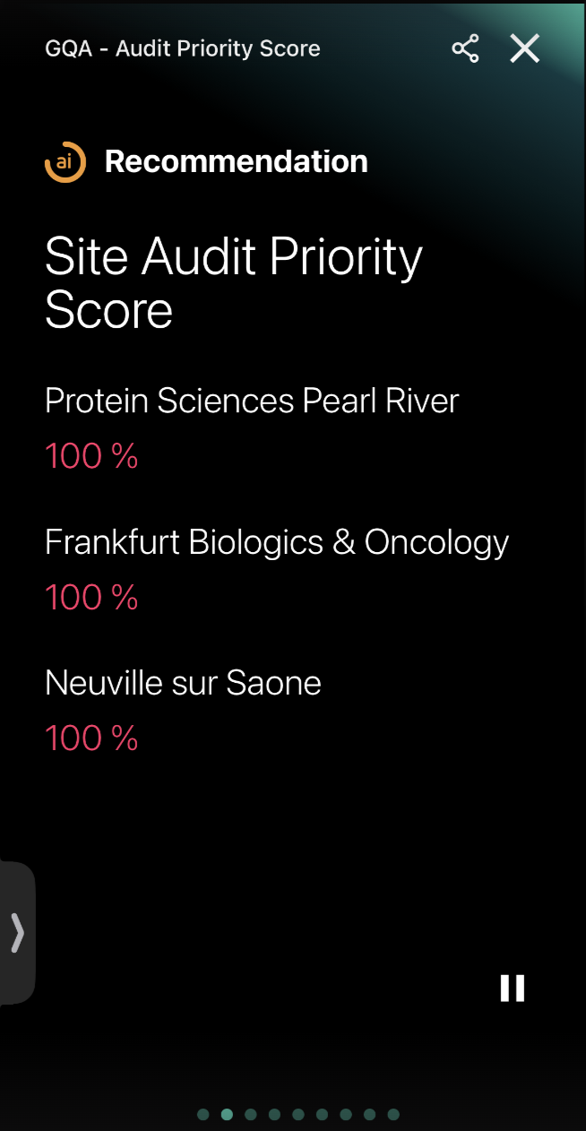
AJUDES A ALTRES PROJECTES
Audit Recommendation Features &
Dates Integration
QA – Audit Case
Score Recommendation Rank
M&S
Pyramidal KPIs Create the mirror value
QA-Lab Site Health
BEST VALUE
BEST VALUE
TARGET
TARGET
THRESHOLD
THRESHOLD

Slide 9










EINES UTILITZADES
Slack
Comunicació / Noticies
PyCharm
Python
Jira Board Altassian
Tasques / Support
Outlook
Comunicació
GitHub
Emmagatzematge
Confluence Altassian
Documentació
Teams / Zoom
Meetings
DBeaver
SQL
Power Point
Presentacions
AWS – S3
Emmagatzematge

Slide 10





CONDICIONS LABORALS
Modalitat: Híbrida
Horari
Remuneració
25
hores/setmana
14
Euros/hora

Slide 11
DADES DE LA ESTADA DE PRÀCTIQUES
Modalitat: Presencial
Horari
Remuneració
300
Hores en total
4200*
Euros en total
*Ingressos bruts sense deduir IRPF ni Seguretat Social
*També van assumir la totalitat de la meva matrícula del 4rt curs (470€)

Slide 12






IMPRESIONS PERSONALS
12

Slide 13
We are on a mission to democratize AI and change the way business works
GRÀCIES per la vostra atenció

